Slide 1
講 座 ② 当事者発の支援論 －「支援を受ける」経験から－ コーディネーター ：堀田聰子（慶應義塾大学大学院教授）
2025年7月6日
第61回社会福祉セミナー「社会福祉の『支援』はどこに向かうか」

Slide 2
当事者発の支援論－「支援を受ける」経験から－
企 画 趣 旨
支援のあり方を考えるうえで、それを必要とする人々の視点からの 議論を欠かすことはできない。
支援を必要とする人たちは、社会福祉における支援のあり方や、 それをめぐる議論を、どのようにみているのか。
本講座では、「支援を受ける」経験をもつ人たちの語りをもとに、 今後の支援の方向性について展望する。

Slide 3
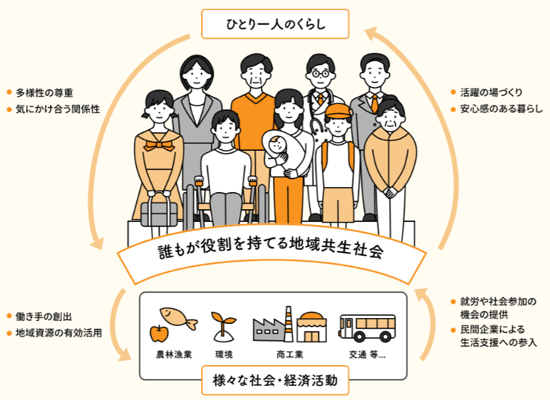
地域共生社会とは
制度・分野ごとの『縦割り』や「支え手」「受け手」という関係を超えて、
地域住民や地域の多様な主体が参画し、人と人、人と資源が世代や分野を超えてつながることで、
住民一人ひとりの暮らしと生きがい、地域をともに創っていく社会
出所：厚生労働省 地域共生社会のポータルサイト https://www.mhlw.go.jp/kyouseisyakaiportal/

Slide 4
慢性疾患ケアモデル（Chronic Care Model）における
患者－専門職関係とコミュニティ資源
コミュニティ 医療システム
資源と政策 ヘルスケア組織
セルフマネジメント 供給システム 意思決定 臨床情報
（自己管理）支援 デザイン 支援 システム
情報・スキルを得て
活性化された患者
生産的
相互関係
先を見越して準備が
できた多職種チーム
アウトカムの改善
出所：Wagner et al.（1999、2001）

Slide 5
慢性疾患ケアのためのコアコンピタンス
患者中心ケア
効果的なコミュニケーション
健康行動変容のサポート
セルフマネジメント支援
プロアクティブアプローチ
協働（Partnering）
患者と
他の提供者と
コミュニティと
質向上
プロセス・成果の測定
学習→変化
エビデンスを実践に反映
ICT
患者の登録
パートナーとのコミュニケーション
コンピュータ技術の活用
公衆衛生視点
Population-based care
予防重視とケアの連続を横断する働き
プライマリ・ケア主導のシステム
出所：WHO（2005）、Nolte and McKee（2008）

Slide 6
健康の新しい概念－ポジティヴヘルス
「社会的・身体的・感情的問題に直面したときに適応し、
本人主導で管理する能力としての健康」
身体の状態：元気、体調、症状・痛み、睡眠、食事、コンディション、動き
心の状態：記憶力、集中力、意思疎通力、朗らか、自己受容、変化への対応力、管理感
生きがい：生きがいのある生活、生きる意欲、理想を達成する意欲、信頼できる、 受容力、感謝の心、生涯学習
くらしの質：楽しめる、幸福感、しっくり感、バランス感、安心感、住まい、 十分な生活費
社会とのつながり：他者との接触、尊重してもらえる、楽しみを共有できる仲間、 他者からの支援、居場所がある、やりがいのある活動、社会に対する関心
日常の機能：身の回りのことができる、自分の限界を知る、健康についての知識、 時間管理力、金銭管理能力、働ける、支援を求めることができる
出所：Huber et al.（2011、2016）

Slide 7
https://www.iph.nl/en/participate/free-downloads/

Slide 8
本講座の構成（敬称略）
パネリストによる講演
大胡田誠氏 （おおごだ法律事務所代表弁護士）
坂本歩氏 （NPO法人 里親ひろばほいっぷ理事）
和久井みちる氏（一般社団法人 社会的包摂ｻﾎﾟｰﾄｾﾝﾀｰ相談支援ｺｰﾃﾞｨﾈｰﾀｰ）
～休憩～
パネルディスカッション

Slide 9
地域共生社会とは
制度・分野ごとの『縦割り』や「支え手」「受け手」という関係を超えて、
地域住民や地域の多様な主体が参画し、人と人、人と資源が世代や分野を超えてつながることで、
住民一人ひとりの暮らしと生きがい、地域をともに創っていく社会
共に生き、相互に支え合うことのできる地域（Care by Community : ケアリングコミュニティ）
①ケアの当事者性 ②地域自立生活支援 ③参加・協働
④共生社会のケア制度・政策 ⑤地域経営 （原田 2014）
出所：厚生労働省 地域共生社会のポータルサイト https://www.mhlw.go.jp/kyouseisyakaiportal/

